Slide 1

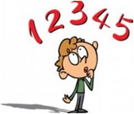
Дії з раціональними
числами

Slide 2
Додавання
раціональних чисел
Віднімання
раціональних чисел
Ділення раціональних чисел
Множення раціональних чисел
Шифр
Ребуси
Юні математики
Логічна розминка
Математичний фокус
Тести
Айзенка

Slide 3
Додавання раціональних чисел
Сума двох протилежних чисел = 0
+4
+3
-7
-3
-3
0
-7 + 4 = -3
-3 + 3 = 0
+6
Правило додавання раціональних чисел з різними знаками
Правило додавання від’ємних раціональних чисел
-2,5
0
3,5
-2,5 + 6 = 3,5
-5
-6
-8
-2
-7
-2
-2 + (-6) = -8
Зміст
-2 + (-5) = -7

Slide 4



Правило додавання раціональних чисел
Щоб додати два числа з різними знаками треба:
знайти модулі доданків;
від більшого модуля відняти менший модуль;
перед отриманим числом поставити знак доданка з більшим модулем

Slide 5
Правило додавання раціональних чисел
Щоб додати
два від’ємних числа треба:
знайти модулі доданків;
додати модулі доданків;
перед отриманим числом поставити знак “-”.

Slide 6

Віднімання раціональних чисел
7 – (-2) = 9, оскільки -2 + 9 = 7
5 – 8 = -3, оскільки 8 + (-3) = 5
-9 – 11 = -20, оскільки 11 + (-20) = -9
Проаналізуй і зроби висновок
7 – (-2) = 7 + 2 = 9,
5 – 8 = 5 + (-8) = -3,
-9 – 11 = -9 + (-11) = -20
Щоб знайти різницю двох чисел, треба до зменшуваного
додати число протилежне від’ємнику
Зміст

Slide 7
Множення раціональних чисел
7 ∙ 3 = 7 + 7 + 7 = 21
(-7) ∙ 3 =
(-7) ∙ 3 = (-7) + (-7) + (-7) = - 21
(-7) ∙ 3 = - (7 ∙ 3)
(-9) ∙ 4 =
(-2,5) ∙ 2 =
Обчисли приклади
за зразком
(-1) ∙ 4 =
(-2,7) ∙ 2 =
-7 ∙ (-3) = │-7│ ∙ │-3│ = 21
Правило множення раціональних чисел

Slide 8
Ділення раціональних чисел
8 : (-2) = -4, оскільки -2 ∙ (-4) = 8
-12 : 4 = - 3, оскільки 4 ∙ (-3) = -12
(-0,16) : (-0,4) = 0,4, оскільки (-0,4) ∙ 0,4 = - 0,16
0 : (-4,5) = 0, оскільки (-4,5) ∙ 0 = 0
Щоб поділити два числа з різними знаками, треба модуль діленого поділити на модуль дільника і перед отриманим числом поставити знак “ - ”
Щоб поділити два від’ємних числа, треба модуль діленого поділити на модуль дільника
Якщо а 0, то
а:а=а, 0:а=0
Пам'ятай!
а : 1 = а
На нуль ділити не можна!
Зміст

Slide 9
Правило множення раціональних чисел
Щоб помножити
два числа з різними знаками, треба помножити їх модулі і перед отриманим добутком поставити знак “-”.
  Щоб помножити два відємних числа, треба помножити їх модулі.
Зміст

Slide 10
Шифр
8,7-60+0,1=
40-2,9+(-50)=
30∙(-40)-43=
60:(-5)+(-0,9)=
225+(-75)-20=
27-(60+80)=
97-(34-120)=
(5,8-3,8)∙0,2=
-51,2
П
Е
Р
Е
М
О
Г
А
-12,9
А 0,4 | Б 120 | В 290 | Г -57 | Д 700 | Е -12,9
Є 680 | Ж 810 | З 140 | И 510 | І 600 | Ї 480
Й 360 | К 710 | Л 390 | М 130 | Н 380 | О -113
П -51,2 | Р -1243 | С 880 | Т 560 | У 1000 | Ф 170
Х 740 | Ц 500 | Ч 650 | Ш 800 | Щ 990 | Ь 300
Ю 660 | Я 900
-1243
-12,9
130
-113
-57
0,4

Slide 11

Ребуси
8’’ь
3буна
5’ ,,,1
4’’’хол

Slide 12


Логічна розминка
Ви обігнали бігуна, який займав другу позицію. На якій позиції ви тепер?
В два гаманці поклали купюру по сто гривень. Чи може бути в одному гаманці в два рази більше грошей, ніж в іншому?
Notes:
Ви знаходитесь на другій позиції
Якщо один гаманець покласти в інший

Slide 13


Двоє хлопчиків грали в шахи сорок хвилин. Скільки хвилин грав кожен з них?
Летіла зграя диких качок. Одна качка попереду, дві – позаду. Одна качка між двома і три качки поряд. Скільки качок в зграї?
2
Notes:
Кожен грав по 40 хвилин
2. Троє качок

Slide 14

Математичний фокус
Напишіть будь-яке трьохзначне число, потім допишіть до нього таке ж саме. Отримане шестизначне число поділіть на 7, потім на 11 і врешті на 13. Ви побачите задумане вами спочатку число.

Slide 15
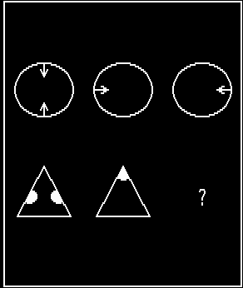
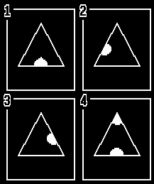
Завдання з тесту Айзенка
Вкажіть номер фігури, якої не вистачає на малюнку 1?
Мал 1
Notes:
Правильна відповідь 1

Slide 16
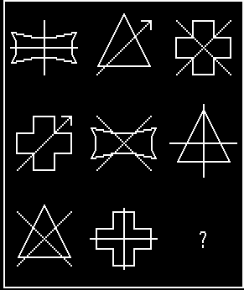
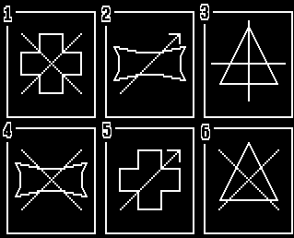
Вкажіть номер фігури, якої не вистачає на малюнку 1?
Мал 1
Notes:
Правильна відповідь - 2

Slide 17
Розгадайте анаграми і вкажіть зайве
жаабр
тяха
нусск
кодал
Notes:
Баржа, яхта, скунс, лодка. Зайве слово – скунс.

Slide 18
Якого числа не вистачає?
?
8
39
13
24
18
Notes:
Правильна відповідь - 54

Slide 19

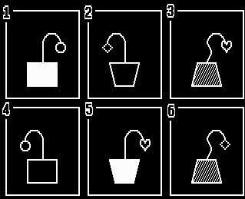
Вкажіть номер фігури, якої не вистачає на малюнку 1?
Notes:
Правильна відповідь 1

Slide 20

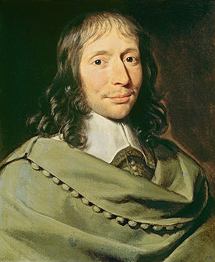
Юні математики
Французький вчений 17 століття Блез Паскаль став цікавитись математикою в досить ранньому віці, тому батько заборонив йому займатися нею. Однак, зайшовши через деякий час в дитячу кімнату, він виявив, що хлопчик розглядав якісь малюнки з прямих ліній. Виявилось, що маленький Блез самостійно знайшов доведення перших теорем геометрії Евкліда і думав про те, як довести наступну теорему.

Slide 21
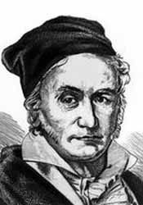
Юні математики
Юні математики
Дуже рано виявилися таланти і у Карла Гаусса, якого пізніше називали “царем математиків”. Розповідають, що у віці 3 років він помітив помилку зроблену його батьком в розрахунках, а у 7-річному віці, коли вчитель сказав скласти всі числа від одного до ста, хлопчик дуже швидко і правильно впорався із цим завданням.

Slide 22

Бажаю всім
успіхів
у вивченні
математики!
Зміст

